Slide 1
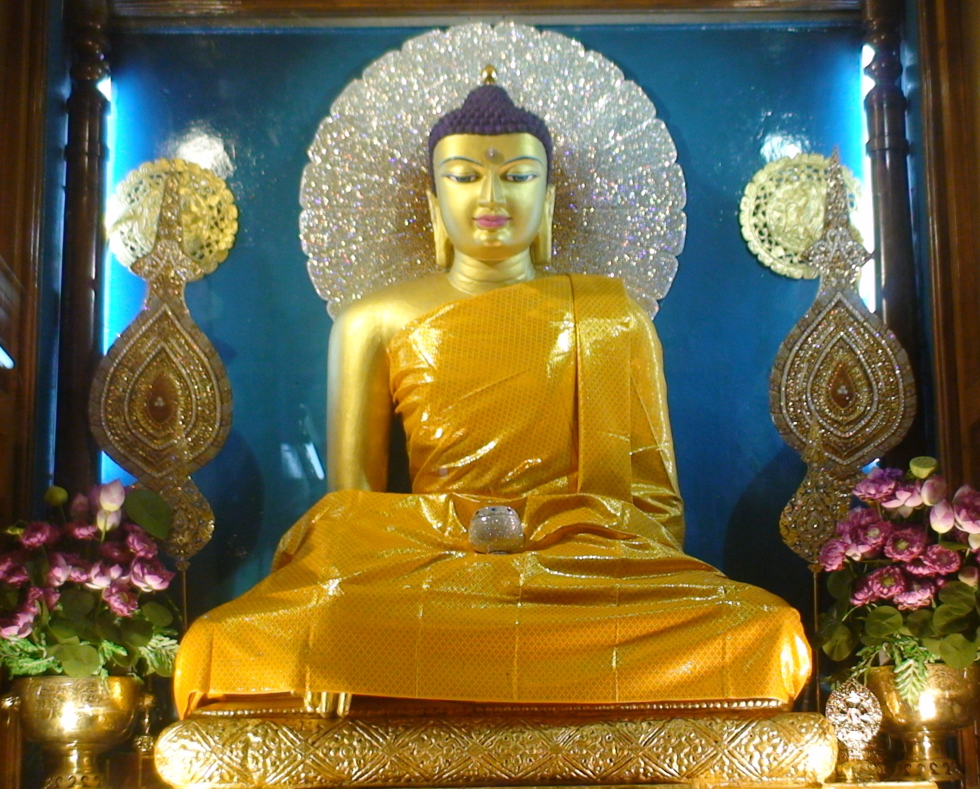

အေမရိကသို႔ မျပန္လိုေၾကာင္း ေလွ်ာက္႐ာ၊ “ဒီမွာလည္း- လုပ္-ဟိုမွာလည္းလုပ္ေပါ့”-ဟု၊ ခ်က္ ခ်င္းပင္ မိန္႔ေတာ့သည္။ အျခား ေက်းဇူးရွင္ ဆရာသခင္မ်ားက လည္း၊ ထူးထူးျခားျခား အားေပး ေတာ္မူၾကသည္။
ေငြဆယ္သိန္းႏွင့္ တရားနာရန္ စက္ေလးကို၊ တိပိဋကေက်ာင္း ဘုန္းဘုန္းထံသုိ႔၊ ပုိင္းေလာ့ဆ ရာေတာ္က၊ ကပၸိယအားပုိ႔ခိုင္္း သည္။
ေရႊတိဂုံေစတီကုန္းေတာ္၏ ေတာင္ဘက္၌၊ မဟာဝိဇယ ဘုရားရွိသည္။ ထိုဘုရားတြင္ လကၡဏာေဟာခန္းဖြင့္ထားသူ၊ ဘုန္းဘုန္း၏မိတ္ေဆြ ေဒါက္တာေက်ာ္လြင္အား၊ အေမရိကသုိ႔မျပန္ေတာ့-ဟု ေျပာရာ၊ သူက၊ “အရွင္ဘုရား လကၡဏာကုိ ၾကည့္ပါရေစ”- ဟု ခြင့္ေတာင္းကာ၊ ၾကည့္သည္။
သမနႏၲရဝိဂတာ - (ေကာင္းစြာ အၾကားမဲ့ျဖင့္ ကင္းခ်ဳဳပ္သည့္-- ပ်က္သြားသည့္)
စိတၱေစတသိကာ ဓမၼာ -- (စိတ္ ေစတသိက္တရားတုိ႔သည္၊)
ပဋဳပၸႏၷာနံ စိတၱေစတသိကာနံ ဓမၼာနံ - - (အေၾကာင္းကိုစြဲ၍ “ျဖစ္ဆဲေသာ” အက်ဳိးပစၥဳပၸန္၊ စိတ္ေစတသိက္တုိ႔အား၊)
ဝိဂတပစၥေယန ပစၥေယာ - (ကင္း ခ်ဳပ္သြားေသာ အေၾကာင္း သတၱိျဖင့္ ေက်းဇူးျပဳ၏။)
(က) ေရွ႕ကျဖစ္ခဲ့ေသာ ေဒါသ စိတ္ႏွင့္၊
(ခ) ထို႔ေနာက္မွ တဆက္တည္း အၾကားမဲ့ျဖင့္ျဖစ္ေသာ၊ “ေဒါသစိတ္၊” ---
ဤစိတ္ႏွစ္ရပ္ကုိ စဥ္းစားဆင္ျခင္ၾကမည္။
ကုိယ္ထဲမွ လႈပ္ရွားမႈမ်ားကုိ သိ ေနေသာ၊ စိတၱာႏုပႆနာသည္ ပ႒ာန္းေဒသနာႏွင့္ ခြဲျခား၍မရ။
ေရွ႕စိတ္ႏွင့္ေနာက္စိတ္၏ အနႏ ၱရ / သမနႏ ၱရ - ျဖစ္စဥ္၌ ခဏိကနိဗၺာန္ျမင္ႏုိင္ေၾကာင္း သိထားၾကသည္။
ထိုျပင္၊ --- --- ေရွ႕စိတ္က၊ ေနာက္စိတ္ကုိ၊ နတၱိ/ဝိဂတ-ပစၥည္းသတၱိမ်ားျဖင့္လည္း ေက်းဇူးျပဳသည္။
ေကာင္းစြာအၾကားမဲ့ျဖင့္ မရွိ ေတာ့ေသာ/ ကင္းခ်ဳပ္သြား ေသာ “ေဒါသစိတ္”-က၊ ထိုေဒါသကုိ လက္ခံမည့္ “မေနာဓါတု-လက္ခံစိတ္ကို၊” နတၳိ-မရွိ/ ဝိဂတ-ကင္းခ်ဳပ္မႈ-ပစၥည္း သတၱိတုိ႔ျဖင့္ ေက်းဇူးျပဳ၏။
“အနႏ ၱစၾကာဝဠာဆိုတာ ခုမွ သိ ေတာ့တာ။”-ဟု-စာခ်ဆရာေတာ္ တပါးက မိန္႔သည္။
စာသင္တုိက္မ်ားႏွင့္၊ ပ႒ာန္း ရြတ္သူမ်ားကုိသင္ခဲ့သည္။
ဤသည္မွာ၊ ကိုယ္ရည္ေသြး လုိ၍မဟုတ္။ အားထုတ္ရမည့္ ကာလျဖစ္၍၊ ေသေသခ်ာခ်ာ အေလးအနက္ထားကာ၊ အခ်ိန္မျဖဳန္းပဲႀကဳိးစား ၾကေစလို၍သာ ျဖစ္သည္။
လက္ေတြ႕မွာ၊ ---
စိတ္က ျဖစ္တုိင္း-ပ်က္သည္။
ေကာင္းစြာ အၾကားမဲ့ျဖင့္၊ မရွိ ေတာ့မည့္/ကင္းခ်ဳပ္ေတာ့မည့္ စိတ္ကုိ၊ ခ်က္ခ်င္းသိေအာင္ စူးစုိက္ထားနုိင္ရမည္။
သတိက ထိုကိစၥႏွင့္ အလုပ္မ်ား ေနလွ်င္၊ ေနာက္စိတ္သစ္မွာ၊ အကုသုိလ္-ကုသုိလ္မျဖစ္အား။ ပင္ကုိယ္စိတ္ - အဗ်ာကတသာျဖစ္ေနမည္။
“သာသနာေတာ္အတြက္ အက်ဳိးမ်ားမည့္ဘုန္းႀကီး”-ဟု မိန္႔သည္လည္း ႀကဳံရသည္။ ဘုန္းဘုန္း၏ ေတာေက်ာင္းတရားစခန္း၌၊ “တပည့္ေတာ္တုိ႔ ေတာသူမေတြ၊ ဘာေမးရမွန္း မသိပါဘူးဘုရား”-ဟု ေလွ်ာက္သူေယာဂီမ်ား၏၊ ေဆြမ်ဳိး ငယ္ရြယ္သူမ်ားပင္၊ ေနာက္တရားစခန္းမ်ား၌၊ စခန္းဝင္အားထုတ္ၾကသည္။
ဤသုိ႔၊ ေဒါသကို၊ လက္ခံစိတ္၊ စုံစမ္းစိတ္၊ ဆုံးျဖတ္စိတ္ - တုိ႔ မရွိေတာ့ျခင္း/ခ်ဳပ္ပ်က္ျခင္းမွာ၊ မိမိ၏ ခ်က္ခ်င္းသိလုိက္နုိင္ ေသာ ဝိပႆနာသတိေၾကာင့္ ျဖစ္သည္။
ေဒါသျဖစ္သည္ကုိ ဝိပႆနာ သတိျဖင့္ လက္မခံလုိက္၍၊ စုံစမ္းစိတ္-ဆုံးျဖတ္စိတ္အထိ “စိတ္မေရာက္ျခင္း” ျဖစ္ေတာ့သည္။
“အရွင္ဘုရား-အေမရိက ျပန္ရ မွာပါ။ ဘုရားထီးတင္ပြဲက် တပည့္ေတာ္ကုိ ဖိတ္ပါ။ တပည့္ ေတာ္ ကုိယ့္စားရိပ္နဲ႔ကုိိယ္ လာ ပါ့မယ္”-ဟု ေလွ်ာက္သည္။
ဗန္းေမာ္ဆရာေတာ္ဘုရားႀကီး ႏွင့္လည္း၊ “အေမရိကကို မျပန္ ေတာ့ဘူးဘုရား”-ဟု ေလွ်ာက္ မည္ကို၊ ႀကဳိသိေတာ္မူသလို ႀကဳံရသည္။
သဗၺညဳတဉာဏ္ေတာ္ကုိ ၾကည္ညဳိႏုိင္္ၾကရန္၊ “ေဒါသ”-ဥပမာျဖင့္ စဥ္းစားဆင္ျခင္မည္။
ေဒါသကို ‘သတိျပဳမိမႈ-စိတ္’ မရွိေတာ့ျခင္း / ကင္းခ်ဳဳပ္ျခင္း-ျဖစ္ရသည္မွာ၊ “ထိုစိတ္ ေနာက္မွ”-တဆက္တည္း “ငါေဒါသျဖစ္တာမွားတာပဲ”-ဟုသိသည့္သတိ၊ (စိတ္သစ္) က၊ ေက်းဇူူး ျပဳလိုက္၍ျဖစ္သည္။
သမနႏၲရနိ႐ုဒၶါ - - (ေကာင္းစြာ အၾကားမဲ့ျဖင့္၊ မရွိေတာ့သည့္)
စိတၱေစတသိကာ ဓမၼာ - (စိတ္ ေစတသိက္တရားတုိ႔သည္၊)
ပဋဳပၸႏၷာနံ စိတၱေစတသိကာနံ ဓမၼာနံ - - (အေၾကာင္းကိုစြဲ၍ “ျဖစ္ဆဲေသာ” အက်ဳိးပစၥဳပၸန္၊ စိတ္ေစတသိက္တရားတုိ႔အား၊)
နတၳိပစၥေယန ပစၥေယာ - - (မရွိ ေတာ့ေသာအေၾကာင္းသတၱိျဖင့္ ေက်းဇူးျပဳ၏။)
ဒကာဒကာမတုိ႔ ဝိပႆနာ ျဖင့္၊ ေလွ်ာက္လွမ္းမိေနသည့္ မဂ္၊ သိျမင္သည့္အသိ-တုိ႔ႏွင့္၊ ပ႒ာန္းေဒသနာေတာ္ကုိ ခြဲမရ ေၾကာင္းကို၎၊
အဘယ့္ေၾကာင့္၊ ဆရာေတာ္ ဘုရားမ်ားက၊ ပ႒ာန္းရြတ္ရန္ တုိက္တြန္းေၾကာင္းကုိ၎၊ …
… … ထင္ရွားေစရန္၊ ယေန႔ “ခြဲျခားမရေသာ ေဒသနာ”-ကို ဆင္ျခင္ၾကမည္။
ခြဲျခားမရေသာေဒသနာ
(06/01/2025)
“ထိုလက္ခံစိတ္”-ကလည္း၊ “မေနာဝိညာဏဓါတု- စုံစမ္း စိတ္”-ကုိ၊ နတၳိ / ဝိဂတပစၥည္း သတၱိျဖင့္ ေက်းဇူးျပဳ၏။
ထုိစုံစမ္းစိတ္ကလည္း၊ “ဝုေ႒ာ-ဆုံးျဖတ္စိတ္ကုိ၊” ----နတၳိ / ဝိဂတ- ပစၥည္းသတၱိ မ်ားျဖင့္ ေက်းဇူးျပဳ၏။
နေမာတႆ ဘဂဝေတာ အရဟေတာ သမၼာသမၺဳဒၶႆ။ 3

Slide 2
ပ႒ာန္းပစၥယုေဒၵသကုိ ႐ြတ္ေနခုိက္​၌ပင္၊ အထက္ကနည္းတူ၊ စိတ္မွ ေကာင္းမြန္ရာအခ်က္မ်ား၊ “မိမိမစဥ္းစားမိခဲ့ေသာ” အႀကံဉာဏ္ေကာင္းမ်ား ျဖစ္လာတတ္သည္။
အခ်ိန္ယူ၍ အားထုတ္ျခင္းႏွင့္ ပ႒ာန္းရြတ္ျခင္းကုိ၊ ေန႔စဥ္ႀကဳိး ပမ္းသူအခ်ဳိ႕- “ေလွ်ာက္သည့္ အေတြ႕အႀကဳံက၊” အမ်ားနည္း ပင္ျဖစ္သည္။ ဒကာဒကာမတို႔ လည္း ၾကဳံဘူးၾကမည္။
စိတ္လြင့္ကာ၊ လုပ္ေဆာင္ရန္ ကိစၥမ်ားကုိ၊ စီစဥ္ေနမိတတ္ သည္။ မူလစူးစုိက္ထားခဲ့ေသာ သမာဓိေၾကာင့္ ပုိ၍ေကာင္း ေသာ အႀကံဉာဏ္မ်ားပင္ ျဖစ္ လာတတ္ေသးသည္။
အားထုတ္စ၌၊ ‘တည္-ဇရာ’-ကုိ သာ၊ မွတ္သိႏုိင္ၾကရသည္။ သမာဓိ ေကာင္းလာလွ်င္၊ ‘ျဖစ္-ဇာတိ’-ကုိ၊ စူးစိုက္ႏုိင္လာမည္။
ပုိ၍သမာဓိေကာင္းကာ၊ သတိ- သိမွတ္မႈစိပ္လာသည့္အခါ၊ ဇာ တိ၏ေရွ႕က ‘ပ်က္-မရဏ’- ကို စိတ္စုိက္ႏုိင္မည္။
မည္သည့္ဥပါဒါန္ကုိမွ် စိတ္္ မေရာက္ႏိုင္သည့္ သတိႏွင့္ သမာဓိျဖစ္ေနမည္။
ပ႒ာန္းပစၥယုေဒၵသ။ ပစၥယ-ဥေဒၵသ။ ပစၥယ- ပစၥည္းတို႔ကို၊ ဥေဒၵသ- အက်ဉ္းအားျဖင့္ျပရာ ျပေၾကာင္း-စကား။ -- (တိပိအဘိဓါန္။)
ပ႒ာန္းပစၥယုေဒၵသ အနက္၏ မ်ားစြာက်ယ္ဝန္းေသာ ႐ုပ္နာမ္ဓမၼမ်ားအေၾကာင္းကို သိလွ်င္၊ အားထုတ္ရာတြင္္၊ ဝီရိယထက္သန္အားတက္မႈ ပိုမို၍ျဖစ္မည္။
ထိုသုိ႔ ေဒါသမ်ား ပ်က္ပုံကို ပ႒န္းႏွင့္ညႇိၾကမည္၊-
သမနႏၲရနိ႐ုဒၶါ/ သမနႏၲရဝိဂတာ စိတၱေစတသိကာ ဓမၼာ၊(ေကာင္း စြာအၾကားမဲ့ျဖင့္ မရွိေတာ့သည့္/ ကင္းခ်ဳပ္သည့္/ ပ်က္သည့္ေရွ႕ ေဒါသစိတ္က၊)
ပဋဳပၸႏၷာနံ စိတၱေစတသိကာနံ ဓမၼာနံ - (အေၾကာင္းကိုစြဲ၍ ျဖစ္ဆဲ အက်ဳိးပစၥဳပၸန္ (ေဒါသပ်က္မႈ- ေဒါသမျဖစ္ေတာ့မႈအား။)
ေကာင္းစြာ အၾကားမဲ့ျဖင့္၊ မရွိ ေတာ့မည့္/ကင္းခ်ဳပ္မည့္ စိတ္ကုိသိေအာင္၊ လြယ္ကူစြာ အားထုတ္ႏုိင္ရန္မွာ၊ ဦးစြာ- ျဖစ္ေနသည့္ ျဖစ္ဆဲေဒါသကို စူးစုိက္ထားနုိင္ရမည္။
စူးစုိက္မႈ သတိအမွတ္စိပ္လာ သည့္အခါ၊ ေဒါသစိတ္မ်ားက၊ တပ်က္ၿပီး တပ်က္-ပ်က္ေန သည္မ်ားကိုသာ၊ သိျမင္ စူးစုိက္္ေနမိမည္။
ပ႒ာန္းတရားေတာ္ကုိ မည္သည့္ ပစၥည္းမွမဆို ဆင္ျခင္ႏုိင္ေၾကာင္း ေဟာၾကားသည္။
ဥပမာ၊ ျဖစ္ဆဲ “စိတ္လြင့္မႈကုိ” ေရွ႕ကျဖစ္ခဲ့ေသာ၊ မိမိ၏ “သမာဓိတည္မႈက၊” ေကာင္းစြာ အၾကားမဲ့ျဖင့္၊ မရွိေတာ့ေသာ၊ ကင္းခ်ဳပ္သြားေသာ၊ နတၳိ / ဝိဂတ ပစၥည္းသတၱိမ်ားျဖင့္ ေက်းဇူးျပဳ ေၾကာင္း ထင္ရွားသည္။
ထိုအခိုက္၊ ခႏၶာငါးပါးသည္၊ ဥပါ ဒါန္ႏွင့္ျဖစ္သည့္၊ “ဥပါဒါနကၡႏၶာ- မဟုတ္၍၊” ထိုသမာဓိတည္ခဏ တုိင္း၌၊ ပီတိျဖစ္မည္။
ထုိပီတိကလည္း၊ မိိမိသေဘာႏွင့္ စာသိ-နာသိကုိ စိတ္ေရာက္ ဆင္ ျခင္ျခင္းမဟုတ္။
ပ႒ာန္းအရ --- သမာဓိေကာင္းခုိက္၊ စ်ာနပစၥည္း သတၱိ၊ စ်ာန္အဂၤါ -- ဝိတက္- ဝိစာ ရ- ပီတိ--အစဥ္သာျဖစ္၏။
စ်ာန္-သမာဓိေကာင္းေစရန္၊ အား မထုတ္မီ၊ ဘုရားကုိ၊ ခႏၶာငါးပါး-႐ုပ္နာမ္လႉရမည္။ ပါဏာတိပါတာမွအစ၊ မိစ ၦာ အက်င့္-ကာမဂုဏ္အာ႐ုံမ်ားကုိ ေရွာင္ၾကဥ္ပါမည္-စသည့္၊ ငါးပါး သီလကို စိတ္မွျဖစ္ေစ ဆို၍ ေဆာက္တည္ရမည္။
သီလေစာင့္္ကာ စိတ္ၾကည္လင္ သန္႔ရွင္းမွ၊ သမာဓိရလြယ္မည္။
သုိ႔ျဖစ္၍ အ႐ႈံးမရွိဟုဆုိရမည္။ သုိ႔ေသာ္၊ ေဒါသျဖစ္စရာ/ေပ်ာ္ စရာကုိ စိတ္ေရာက္သည့္အ ခါ၊- - “စိတၱသမု႒ာနံ ႐ူပါနံ”- စိတ္ေၾကာင့္ျဖစ္ေသာရုပ္- ေဒါသမ်က္ႏွာ/ ေပ်ာ္ရႊင္မႈမ်က္ ႏွာ- စသည္တုိ႔ျဖစ္တတ္သည္။
စိတ္မလြင့္ေရးအတြက္၊ စူးစုိက္အား ေကာင္းရန္-ပ႒ာန္းပစၥယုေဒၵသအနက္ကုိ သိသင့္သည္။
နတၳိ - (မရွိေတာ့ေသာ၊) ဝိဂတ - (ကင္းခ်ဳပ္သြားေသာ၊) ပစၥေယန ပစၥေယာ- (အေၾကာင္းသတၱိျဖင့္ ေက်းဇူးျပဳ၏။)
ေဒါသမရွိေတာ့၊ ကင္းခ်ဳပ္သည္- ပ်က္သည္ဆုိကတည္းက၊ စိတ္ ေအးခ်မ္းသြားေတာ့သည္။
ထုိအခါ၊ မီးနီတြင္ ကားရပ္သည့္ ပမာ၊ မဂ္ငါးပါးလည္း တပါ တည္းျဖစ္သည္။
ထို႐ုပ္နာမ္တုိ႔ - ‘ျဖစ္’ႏွင့္‘ပ်က္’-အၾကား၊ ဥပမာ၊ ေဒါသ၏ ‘ျဖစ္-ဇာတိ’-ႏွင့္ ‘ပ်က္-မရဏ’-အ ၾကား၌၊ ‘တည္-ဇရာ’-ရွိသည္။
ပ႒ာန္းက၊ ‘တည္-ဇရာ’-သည္ အတၳိ-ရွိ၍၊ ထိုသုိ႔ရွိေနခုိက္၌၊ အဝိဂတ- မကင္းခ်ဳပ္လုိသည့္ ပစၥည္းသတၱိျဖစ္ေန၏။ -ဟု ေဟာသည္။
သို႔ျဖစ္၍၊ သီလေစာင့္ကာ၊ စိတ္ၾကည္လင္ သန္႔ရွင္းစြာျဖင့္၊ အားထုတ္နုိင္ၾကပါေစ။

